Slide 1
목차
제목 : 가계부 어플
기획의도 : 가계부 어플 만들기, 단
2. 기능요약
3. 디자인 및 구동기능 나열 :
4. 필요 methods 사전 구상, 정리
5. 작업순서
6. 알고리즘 맵

Slide 2
1. 기획의도

Slide 3
2. 기능 요약 2-1. 아이디어 설계, 기능 구상
1. 기능구상 브레인 스토밍
대쉬보드 구성
반응형으로 만들 것
상단이랑 오른쪽에 네비
중앙 대쉬보드
뷰티파이 적극 활용할것
테마를 사전에 많이 볼것
네비 상단 : 지출입력 / 수입 입력
즐겨찾기 메뉴(간편 입력을 위한 자주작성 메뉴들…)+시작메뉴 참고
지출 엑셀 업로드 기능 포함
함께 쓰는 사용자관리(?)
함께 쓰는 사용자입력 내용 : 알람처리
지출 그래프(기간별 얼마나 썼는지)
지출 그래프(어느 카테고리에 썼는지
달력 형태?
지출기록 검색 용이
사용자별 지출통계
사용자별 수입통계

Slide 4

2. 기능 요약 2-1. 아이디어 설계, 디자인 구상 (1)
☏ 카드관리
☏ 지출관리
☏ 수입관리
☏ 자산조회
☏ 장기예측
김기민님 로그아웃 개인정보
대쉬보드
수입입력
지출입력
카테고리별 지출 통계
일별 수입&지출 개별 발생그래프
카테고리별 지출 통계
자주쓰는메뉴
이마트 식자재구입
장기예측 결과,
자산 변동추이표
연봉 변동 추이표
편의점 구매
60세 은퇴기준, 61세 ~ 85세 월 예상 수입은
사러가 마트 식자재 구매
월급 입금
64만원입니다.
증권매수 처리
어린이집 보육료 결제

Slide 5
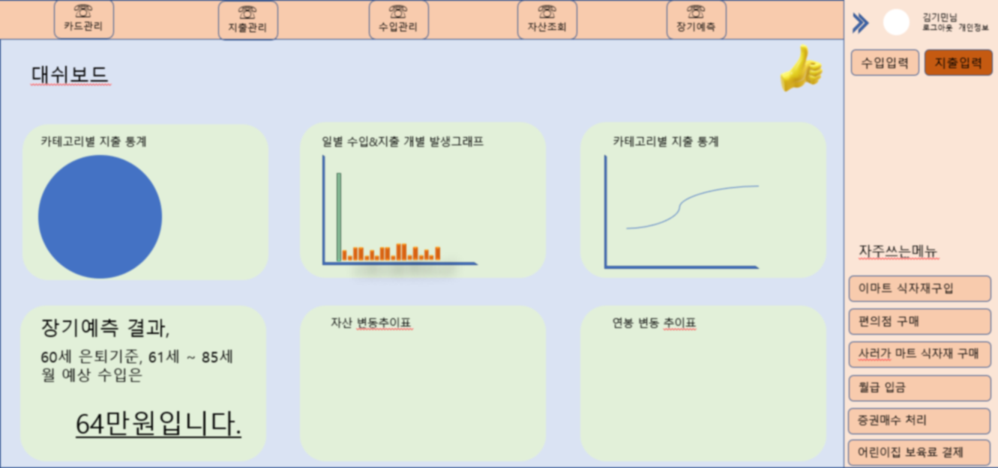
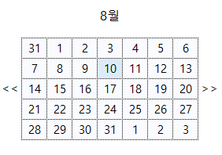
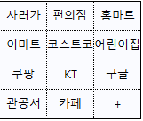
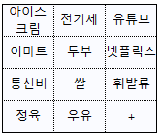


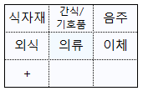
달력모양 날짜선택
카테고리입력은 버튼선택 인풋, +버튼 눌러서 텍스트 인풋 추가 기능 병행
금액입력은 radio input, text input 선택인풋 병행
동일 결제건 항목 추가를 누르면, 날짜, 사용처, 카테고리를 선택한 상태로 품목과 금액만 선택 null인 상태로 제시
2. 기능 요약 2-1. 아이디어 설계, 디자인 구상 (2) - 지출입력창
지출입력
업로드
저장
1) 날짜선택
2) 사용처 선택
3) 품목 선택
4)총 금액선택
입력커서
원
5)카테고리선택
‘2022/8/10’ ‘이마트’에서 ‘의류‘ 카테고리에 총 7,000원 지출
+ 개별 품목 작성

Slide 6
달력모양 날짜선택
카테고리입력은 버튼선택 인풋, +버튼 눌러서 텍스트 인풋 추가 기능 병행
금액입력은 radio input, text input 선택인풋 병행
동일 결제건 항목 추가를 누르면, 날짜, 사용처, 카테고리를 선택한 상태로 품목과 금액만 선택 null인 상태로 제시
2. 기능 요약 2-1. 아이디어 설계, 디자인 구상 (2) – 지출입력창, 개별품목 작성 시
지출입력
저장
개별품목 1
1) 품목 선택
2) 카테고리선택
3) 금액선택
입력커서
원
! 총 금액 000원, 세부추가금액 계 000원, 미작성 품목 금액 000원
+ 개별 품목 작성

Slide 7
2. 기능 요약 2-1. 아이디어 설계, 디자인 구상 (2)
자료구조 item 구상
Item = {
Id : aflajlifqjfl123,
time : 1161951549874,
년 :
월 :
일 :
요일 :
사용처 :
총 금액 :
품목 수량 : n,
세부 품목 : {
품목1 : {
품목명 : ,
금액 : ,
카테고리 :
},
품목2 : {
품목명 : ,
금액 : ,
카테고리 :
}
}
}

Slide 8
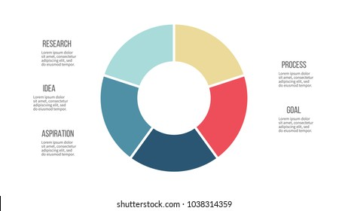
2. 기능 요약 2-1. 아이디어 설계, 디자인 구상 (3) - 카드관리
☏ 카드관리
☏ 지출관리
☏ 수입관리
☏ 자산조회
☏ 장기예측
김기민님 로그아웃 개인정보
카드현황
수입입력
지출입력
순번 | 카드별명 | 소유자 | 카드사 | 체크/신용 | 주 용도 | 월평균 사용액 | 잔여할부 | 차월대금 | 대금이체일 | 연결계좌
1 | 기민우리 | 김기민 | 우리은행 | 체크 | 용돈 | 600,000 |  |  | 21일 | 우리월급계좌
2 | 보육료 | 김기민 | 신한은행 | 신용 | 보육료 | 0 |  |  | 21일 | 신한계좌1
3 | 토스신용 | 김기민 | KB | 신용 | 할부용 | 100,000 | 600,000 | 100,000 | 21일 | 우리월급계좌
4 | 농협카드 | 김기민 | NH | 신용 | 해제예정 | 0 | - |  | 21일 | 농협계좌1
카드를 선택하면, 카드 이용내역 에 서치부분으로 가서, 해당 카드 별명이 입력됨 -> 검색돼서 그 카드 내역만 보임.
최근 사용 메뉴
이마트 식자재구입
편의점 구매
카드현황
카드사용률(총 카드/ 총 지출)
(만원)
50%
70%
50%
70%
50%
200
자주 쓰는메뉴
사러가 마트 식자재 구매
100
월급 입금
증권매수 처리
어린이집 보육료 결제

Slide 9
2. 기능 요약 2-1. 아이디어 설계, 디자인 구상 (3) - 카드관리
☏ 카드관리
☏ 지출관리
☏ 수입관리
☏ 자산조회
☏ 장기예측
김기민님 로그아웃 개인정보
수입입력
지출입력
카드사용이력 / 대금 결제 이력
서치인풋
각 칼럼은 검색기능, 정렬기능이 포함됨
순번 | 구분 | 해당카드 | 소유자 | 체크/신용 | 거래일자 | 사용건명 | 사용금액 | 누적대금 | 계좌차감
1 | 카드사용 | 기민우리 | 김기민 | 체크 | 2022-01-29 | 시장 | 60,000 | - | 기민우리
2 | 카드사용 | 기민우리 | 김기민 | 체크 | 2022-01-29 | 병원 | 36,000 | - | 기민우리
3 | 카드사용 | 은진현대 | 최은진 | 신용 | 2022-01-27 | 시장 | 48,000 | 116,000 | -
4 | 카드사용 | 은진카카오 | 최은진 | 체크 | 2022-01-27 | 편의점 | 9,000 | - | 은진 카카오
5 | 카드사용 | 은진현대 | 최은진 | 신용 | 2022-01-25 | 인터넷쇼핑 | 36,000 | 68,000 | -
6 | 카드사용 | 은진현대 | 최은진 | 신용 | 2022-01-23 | 보험 | 32,000 | 32,000 | -
7 | 대금결제 | 은진현대 | 최은진 | 신용 | 2022-01-22 | 대금결제 | - 500,000 | - | 카카오은진
계좌차감, 사용건명, 사용금액, 누적대금. 은 a태그로 상세보기로 넘어갈 수 있음.
자주쓰는메뉴
이마트 식자재구입
편의점 구매
사러가 마트 식자재 구매
월급 입금
증권매수 처리
어린이집 보육료 결제

Slide 10
2. 기능 요약 2-1. 아이디어 설계, 디자인 구상 (4) - 지출관리
☏ 카드관리
☏ 지출관리
☏ 수입관리
☏ 자산조회
☏ 장기예측
김기민님 로그아웃 개인정보
수입입력
지출입력
상세보기를 누르면, 펼쳐지면서 해당 지출건의 모든 품목들과 카테고리가 다시보임.
지출현황
서치인풋
순번 | 지출일자 | 사용처 | 지출금액 | 지출카테고리 | 품목 | 지출수단 | 지출구분 | 신용구분 | 상세보기
1 | 2022-01-29 | 시장 | 60,000 | 식비 외 | 생략 | 기민우리 | 현금/체크 | - | ↑
2 | 2022-01-29 | 병원 | 36,000 | 의료비 | 생략 | 현금 | 현금/체크 | - | ↓
3 | 2022-01-27 | 시장 | 48,000 | 의류 외 | 생략 | 은진현대 | 신용카드 | 할부 | ↓
4 | 2022-01-27 | 편의점 | 9,000 | 간식 외 | 생략 | 은진현대 | 신용카드 | 일시불 | ↓
5 | 2022-01-25 | 인터넷쇼핑 | 36,000 | 식비 외 | 생략 | 은진현대 | 신용카드 | 일시불 | ↓
최근 사용 메뉴
이마트 식자재구입
편의점 구매
이전ㅣ1ㅣ2ㅣ3ㅣ4ㅣ5ㅣ다음
내보내기
카테고리별 지출현황
지출 추이(지출/월평균)
아래 통계는, 그냥 최근 12개월로 고정.
12개월 미만일 시에는 가진 개월수만큼으로 고정.
(만원)
50%
70%
50%
70%
50%
자주 쓰는메뉴
200
사러가 마트 식자재 구매
100
월급 입금
증권매수 처리
어린이집 보육료 결제

Slide 11
2. 기능 요약 2-1. 아이디어 설계, 디자인 구상 (4) - 지출관리
☏ 카드관리
☏ 지출관리
☏ 수입관리
☏ 자산조회
☏ 장기예측
김기민님 로그아웃 개인정보
서치인풋
수입입력
지출입력
지출이력
순번 | 지출일자 | 사용처 | 지출금액 | 지출카테고리 | 품목 | 지출수단 | 지출구분 | 신용구분 | 상세보기
1 | 2022-01-29 | 시장 | 60,000 | 식비 외 | 생략 | 기민우리 | 현금/체크 | - | ↑
1-1 |  |  | 10,000 | 간식 | 아이스크림
1-2 |  |  | 15,000 | 식비 | 간장
1-3 |  |  | 35,000 | 식비 | 고기
2 | 2022-01-29 | 병원 | 36,000 | 의료비 | 생략 | 현금 | 현금/체크 | - | ↓
3 | 2022-01-27 | 시장 | 48,000 | 의류 외 | 생략 | 은진현대 | 신용카드 | 할부 | ↓
4 | 2022-01-27 | 편의점 | 9,000 | 간식 외 | 생략 | 은진현대 | 신용카드 | 일시불 | ↓
5 | 2022-01-25 | 인터넷쇼핑 | 36,000 | 식비 외 | 생략 | 은진현대 | 신용카드 | 일시불 | ↓
지출단위의 기준은 카드결제시
자주쓰는메뉴
이전ㅣ1ㅣ2ㅣ3ㅣ4ㅣ5ㅣ다음
이마트 식자재구입
내보내기는 엑셀 다운로드 기능이며, 목록을 떠나 전체자료를 내보내고,상세보기 버전으로 다 풀린 데이터가 다 선택됨
상세보기를 누르면, 펼쳐지면서 해당 지출건의 모든 품목들과 카테고리가 다시보임.
지출 1건의 단위는 영수증 기준
내보내기는 엑셀 다운로드 기능이며, 상세보기버전으로 다 풀린 데이터로 다운로드 됨.
편의점 구매
사러가 마트 식자재 구매
월급 입금
증권매수 처리
내보내기
어린이집 보육료 결제

Slide 12
2. 기능 요약 2-1. 아이디어 설계, 디자인 구상 (5) - 수입관리
☏ 카드관리
☏ 지출관리
☏ 수입관리
☏ 자산조회
☏ 장기예측
김기민님 로그아웃 개인정보
수입입력
지출입력
상세보기를 누르면, 펼쳐지면서 해당 지출건의 모든 품목들과 카테고리가 다시보임.
수입현황
서치인풋
순번 | 일자 | 기여자 | 금액(천원) | 카테고리 | 수입기관 | 입급계좌 | 수입구분
1 | 2022-03-29 | 김기민 | 1,000 | 투자수익 | KB증권 | KB증권 | 부수입
2 | 2022-03-29 | 최은진 | 1,000 | 투자수익 | 업비트 | 업비트 | 부수익
3 | 2022-02-21 | 김기민 | 3,000 | 월급 외 | 한화 | 기민우리 | 정규 수익
4 | 2022-02-21 | 김기민 | 3,000 | 월급 | 삼성 | 기민우리 | 정규 수익
5 | 2022-01-21 | 김기민 | 3,000 | 월급 | 한화 | 기민우리 | 정규 수익
최근 사용 메뉴
이마트 식자재구입
편의점 구매
이전ㅣ1ㅣ2ㅣ3ㅣ4ㅣ5ㅣ다음
내보내기
카테고리별 수입현황
수입 추이(부가수익/정규수입분리), 연봉대비 % 병기
아래 통계는, 그냥 최근 12개월로 고정.
12개월 미만일 시에는 가진 개월수만큼으로 고정.
(만원)
10%
7%
10%
8%
자주 쓰는메뉴
400
10%
사러가 마트 식자재 구매
월급 입금
200
증권매수 처리
어린이집 보육료 결제

Slide 13
2. 기능 요약 2-1. 아이디어 설계, 디자인 구상 (6) - 자산조회
☏ 카드관리
☏ 지출관리
☏ 수입관리
☏ 자산조회
☏ 장기예측
김기민님 로그아웃 개인정보
자산현황
서치인풋
수입입력
지출입력
상세보기를 누르면, 펼쳐지면서 해당 지출건의 모든 품목들과 카테고리가 다시보임.
순번 | 자산별명 | 명의 | 자산위치 | 금액(천원) | 구분 | 구분2
계 |  |  |  | 128,000 | 순자본 | -
1 | 기민현금 | 김기민 | - | 1,000 | 자본 | 현금
2 | 기민우리 | 김기민 | 우리은행 | 30,000 | 자본 | 계좌
3 | 메트라이프 | 김기민 | 메트라이프 | 10,000 | 자본 | 보험금
4 | 한화연금 | 김기민 | 한화생명 | 20,000 | 자본 | 연금
5 | 비트코인1 | 최은진 | 업비트 | 70,000 | 기타 | 기타자산
6 | 은진현대 | 최은진 | 현대카드 | - 500 | 부채 | 신용카드
7 | 카카오대출1 | 최은진 | 카카오뱅크 | - 2,000 | 부채 | 신용대출
8 | 영삼이 돈 | 김기민 | - | - 500 | 부채 | 개인부채
최근 사용 메뉴
이마트 식자재구입
편의점 구매
아래 통계는, 그냥 최근 12개월로 고정.
12개월 미만일 시에는 가진 개월수만큼으로 고정.
이전ㅣ1ㅣ2ㅣ3ㅣ4ㅣ5ㅣ다음
내보내기
자주 쓰는메뉴
자산 비율 현황
자산 추이(총자산/부채 분리), 부채비율 % 병기
사러가 마트 식자재 구매
월급 입금
(만원)
10%
7%
10%
8%
400
10%
증권매수 처리
어린이집 보육료 결제
200

Slide 14













2. 기능 요약 2-1. 아이디어 설계, 디자인 구상 (7) – 아이콘 구상
mdiCurrencyUsdㅍ
mdiAirplaneClock
mdiWater
mdiHospitalBox
mdiCreditCardChipOutline
mdiHumanBabyChangingTable
mdiFood
mdiHomeGroup
mdiPhoneInTalk
mdiBitcoin
mdiCoffee
mdiYoutube
mdiGlassMugVariant

Slide 15













2. 기능 요약 2-1. 아이디어 설계, 디자인 구상 (7) – 아이콘 구상
mdiContentCut
mdiLightningBolt
mdiTheater
mdiPin
mdiMusic
mdiPinOffOutline
mdiLeadPencil
mdiBusStop
mdiCarHatchback
mdiIceCream
mdiSubwayVariant
mdiClockTimeThreeOutline
mdiCartVariant

